Slide 1




SEDE LEGALE – VIA BRESSANI 4/B, 29017 FIORENZUOLA D’ARDA (PC), ITALIA – TEL: +39.0321/784127
SEDE AMMINISTRATIVA – VIA G. FERRARIS 13, 43036 FIDENZA (PR), ITALIA – TEL: +39.0524/530259 – FAX: +39.0524/530142
info@trecoil.it
www.trecoil.it
Azienda certificata ISO 9001:2008

Slide 2

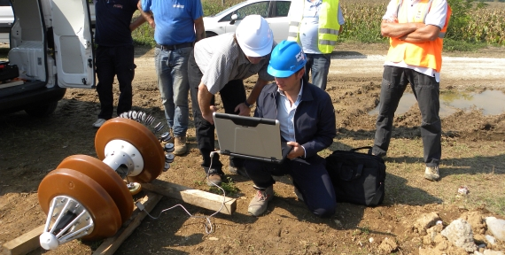
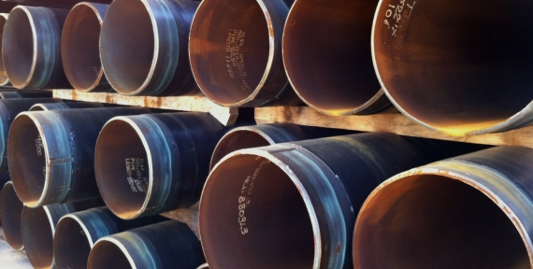
Azienda
Ispezione
Progetti
Clienti
Certificazioni
Contatti
TRECOIL S.R.L.
ISPEZIONI DI LINEA SU
OLEDOTTI E GASDOTTI
SERVIZI DI INGEGNERIA PER
IMPRESE OIL E GAS
Trecoil S.r.l. effettua ispezioni geometriche e test su condotte per i principali Clienti del mercato di petrolio e gas, oltre a attività di formazione su qualità, sicurezza e ambiente.
Il nostro team è un gruppo di professionisti esperti e ben addestrati che sanno come far funzionare il tutto. Anche se siamo una società giovane, la maggior parte di noi ha una lunga esperienza nel lavorare con gli strumenti di tubazioni intelligenti.
Esecuzione di attività di coordinamento del lavoro per conto di imprese di ingegneria al servizio di industrie di petrolio, gas, petrolchimico, trattamento delle acque ed energia. Inoltre, la notevole e aggiornata conoscenza che abbiamo acquisito nei nostri continui contatti con i principali produttori ci permette di offrire un buon supporto per tutte le attività di approvvigionamento locale o di ricerche di mercato da effettuare in Italia e nella maggior parte dei paesi europei.
ISPEZIONE DI CONDOTTE DA 6" A 56"
CALIPER PIG SINGOLO-CANALE O MULTI-CANALE & MFL TOOL
CONSULENZA PER PROJECT MANAGEMENT

Slide 3
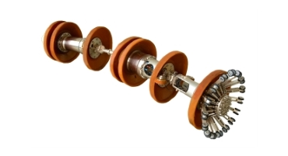
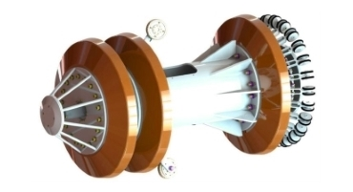
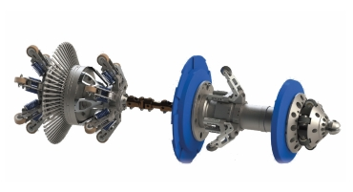

Azienda
Ispezione
Progetti
Clienti
Certificazioni
Contatti
STRUMENTI D’ISPEZIONE
CALIPER PIG SINGOLO-CANALE
Il nostro Caliper Pig Singolo-Canale rileva riduzioni e variazioni di diametro su
condotte come ammaccature, ovalizzazioni, saldature circonferenziali e mutamenti di spessore, i quali riducono il diametro interno del tubo.
CALIPER PIG MULTI-CANALE
Il Caliper Pig Multi-Canale implementa la capacità di dimensionamento e posizionamento della differenziazione longitudinale e circonferenziale dei diversi tipi di difetti.
MAGNETIC FLUX LEAKAGE
L’attività di ispezione MFL rileva assottigliamenti del metallo, erosione (interna ed esterna) e rotture. Inoltre fornisce la mappatura inerziale (X, Y, Z) della condotta e la misurazione del voltaggio indotto dal movimento del suolo.

Slide 4
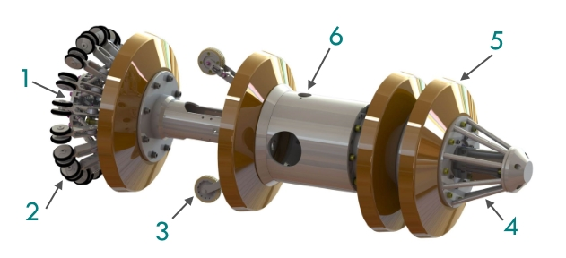
Azienda
Ispezione
Progetti
Clienti
Certificazioni
Contatti
CALIPER PIG
PRINCIPIO DI FUNZIONAMENTO
Il Caliper Pig misura le riduzioni di diametro delle condotte, dovute ad ammaccature e ovalizzazioni, e le variazioni di diametro, dovute a saldature, mutamenti di spessore della parete, pezzi-T, valvole, curve e altri impianti.
1.
Transmission disc
3.
Ruote odonometriche
5.
Drive cup
2.
Sensing fingers
4.
Unità di localizzazione
6.
Unità di registrazione dati

Slide 5












Azienda
Ispezione
Progetti
Clienti
Certificazioni
Contatti
CALIPER PIG
MISURAZIONI
AMMACCATURE
OVALIZZAZIONI
SALDATURE
MUTAMENTI DI SPESSORE
PEZZI-T
VALVOLE
CURVE
ALTRI IMPIANTI

Slide 6
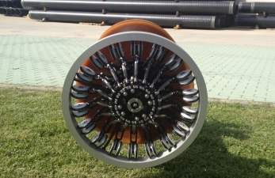

Azienda
Ispezione
Progetti
Clienti
Certificazioni
Contatti
CALIPER PIG
FUNZIONALITÀ
Il Caliper Pig misura continuamente il diametro interno della tubazione mediante un insieme di sensori che, caricati a molla al fine di tenerli in contatto con la parete della condotta, forniscono copertura ottimale della circonferenza interna. Le Drive-Cup in poliuretano, estremamente flessibili, consentono allo strumento di procedere
agevolmente attraverso la tubazione. Il Caliper Pig è in grado di passare con riduzioni del diametro della condotta fino al 25%.
Tutti i movimenti dei sensori radiali (≥ 0,4%) vengono rilevati e registrati.
Le ruote odonometriche generano i dati di «distanza» che, in aggiunta ai dati di «misurazione» prodotti dai «Sensing-Finger», vengono continuamente raccolti e memorizzati insieme ai valori corrispondenti al diametro della condotta.
L’unità di localizzazione, utilizzata al fine di individuare la corretta posizione del Tool, trasmette segnali elettromagnetici che saranno rilevati da uno strumento localizzatore esterno alla condotta ispezionata. Al fine di proteggere il Tool da danni meccanici nella fase di inserimento dello strumento nella condotta è utilizzata una flangia di spinta.
L’unità di registrazione dati, presente nel «body» dello strumento, contiene il software per l’elaborazione e la registrazione dei dati rilevati.
CALIBRAZIONE
Prima dell’indagine lo strumento è tarato usando un anello di calibrazione al fine di simulare ammaccature e ovalizzazioni mediante l’utilizzo di piccoli blocchi di spessore definito. Questi risultati di calibrazione vengono utilizzati dal Data Lab Trecoil perPDI.05.c rev.2 del 18/04/2013 tracciare la curva di taratura che costituisce la base per determinare la riduzione ipotetica del diametro della condotta corrispondente alle deflessioni sul grafico. Ogni prova di calibrazione del Tool mostra sul dedicato grafico un corrispondente «dente di calibrazione» e un’«ovalizzazione di calibrazione».

Slide 7
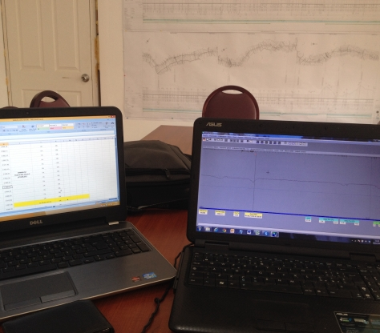
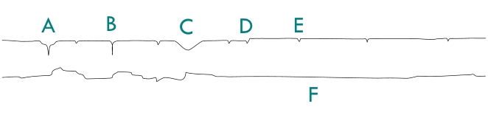
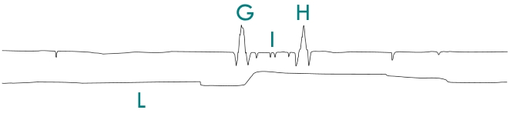
Azienda
Ispezione
Progetti
Clienti
Certificazioni
Contatti
CALIPER PIG
ANALISI E INTERPRETAZIONE DEI DATI
ANALISI
Durante l’indagine, come precedentemente illustrato, i dati sono raccolti nella memoria presente nel body all'interno del Tool. Dopo l’estrazione dello strumento dalla condotta, lo stesso viene collegato a un laptop per la visualizzazione del grafico di indagine, la successiva interpretazione degli stessi e la redazione del report di analisi.
INTERPRETAZIONE
L’operatore esegue la scansione del grafico per deviazioni che superano il valore concordato con il Cliente e compila un elenco delle caratteristiche individuate a seguito dell’analisi. Tutte le indicazioni derivanti dall’analisi che non rientrano nei parametri precedentemente stabiliti vengono riportati nel report finale.
Gli esempi seguenti mostrano le caratteristiche tipiche di una condotta:
A – Ovalizzazione con ammaccatura | B – Ammaccatura | C – Ovalizzazione
D – Mutamento di spessore | E – Saldatura | F – Velocità
G – Pezzo-T | H – Pezzo-T | I – Valvola
L – Velocità

Slide 8
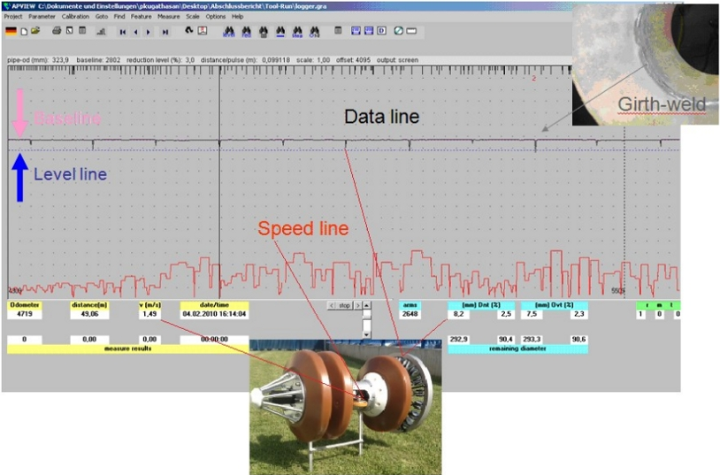
Azienda
Ispezione
Progetti
Clienti
Certificazioni
Contatti
CALIPER PIG
RAPPORTO FINALE
L’analisi dei dati è effettuata da personale esperto che lavora in stretta collaborazione e sinergia con i tecnici del cliente.
La relazione finale contiene generalmente le seguenti informazioni:
1.
Informazioni generali
2.
Dati tecnici
3.
Procedure di indagine
4.
Risultati
5.
Elenco delle funzioni
6.
Curve di taratura
7.
Tabelle riepilogative

Slide 9




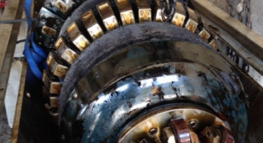
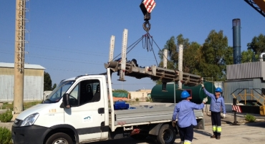
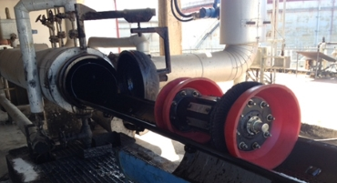
Azienda
Ispezione
Progetti
Clienti
Certificazioni
Contatti
CONDOTTA DN 400 (16") CENTRALE "FEDERICO II" BRINDISI NORD-BRINDISI SUD
(LUNGHEZZA: 11500 METRI)
CLIENTE
CONTRAENTE
LOCALITÀ
PERIODO
Enel Produzione S.p.A.
Enel Produzione S.p.A.
Italia
Agosto 2015

Slide 10
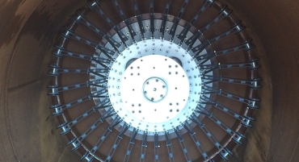
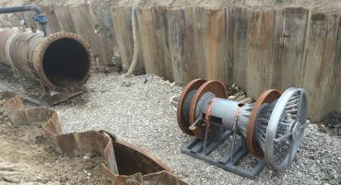
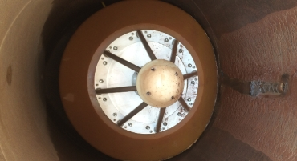
Azienda
Ispezione
Progetti
Clienti
Certificazioni
Contatti
METANODOTTO DN 1400 (56") ZIMELLA-CERVIGNANO, DP 75 BAR
TRATTO 1
CLIENTE
CONTRAENTE
LOCALITÀ
PERIODO
S.A.L.P. S.p.A. - I.CO.P. S.p.A.
SNAM Rete Gas S.p.A.
Italia
Maggio 2015

Slide 11
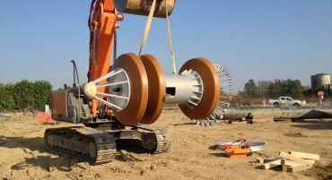
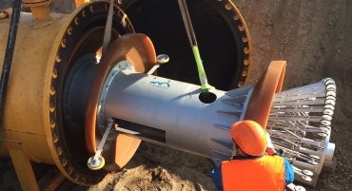
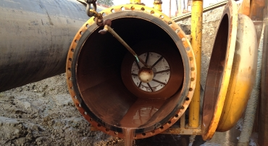
Azienda
Ispezione
Progetti
Clienti
Certificazioni
Contatti
METANODOTTO DN 1400 (56") ZIMELLA-CERVIGNANO, DP 75 BAR
TRATTI 9, 10 E 11
CLIENTE
CONTRAENTE
LOCALITÀ
PERIODO
Bonatti S.p.A.
SNAM Rete Gas S.p.A.
Italia
Ottobre 2014

Slide 12
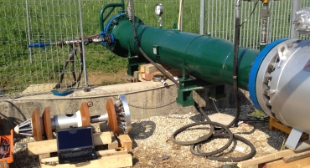
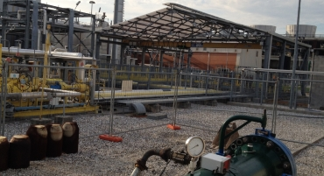
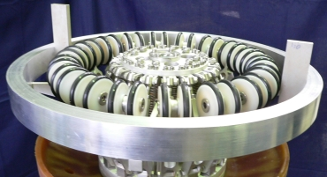
Azienda
Ispezione
Progetti
Clienti
Certificazioni
Contatti
OLEODOTTO DN 400 (16")
DA GONARS A TORVISCOSA
CLIENTE
CONTRAENTE
LOCALITÀ
PERIODO
Edison Energia S.p.A.
---
Italia
Agosto 2014

Slide 13
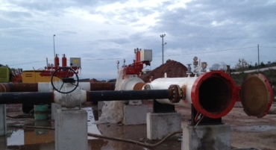
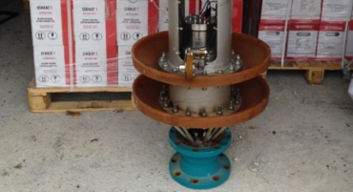
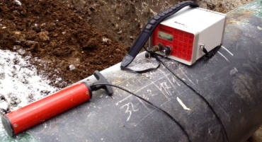
Azienda
Ispezione
Progetti
Clienti
Certificazioni
Contatti
GASDOTTO BOTAŞ CONSTRUCTION PROJECT
DA SAKARYA A KARASU
CLIENTE
CONTRAENTE
LOCALITÀ
PERIODO
Hitaş İnş. ve Tic. Ltd. Şti.
BOTAŞ - Petroleum Pipeline Corporation
Turchia
Ottobre-Novembre 2013

Slide 14
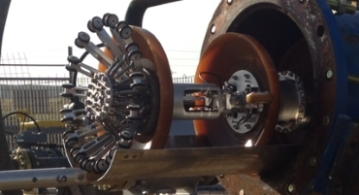
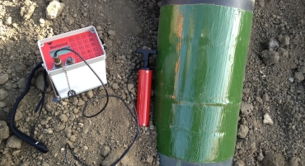
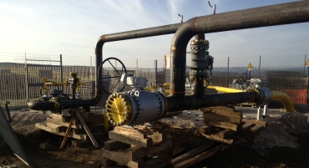
Azienda
Ispezione
Progetti
Clienti
Certificazioni
Contatti
GASDOTTO DN 12" DA LARINO A CHIEUTI (LUNGHEZZA: 46357 METRI)
TRATTI 1 E 2
CLIENTE
CONTRAENTE
LOCALITÀ
PERIODO
Romana Costruzioni S.p.A.
SGI S.p.A.
Italia
Novembre 2012

Slide 15














Azienda
Ispezione
Progetti
Clienti
Certificazioni
Contatti
I NOSTRI PRINCIPALI CLIENTI
SICILSALDO S.P.A.
NUOVA GHIZZONI S.P.A.
CO.GE.CA. & C. S.P.A.
BONATTI S.P.A.
S.A.L.P. S.P.A.
SICIM S.P.A.
ROMANA COSTRUZIONI S.P.A.
S.I.C.CO. S.R.L.
HITAŞ İNŞ. VE TIC. LTD. ŞTI.
NACAP
EDISON S.P.A.
BOTAŞ - PETROLEUM PIPELINE CORPORATION
C.I.I. GUATELLI S.P.A.
TECHFEM S.P.A.

Slide 16
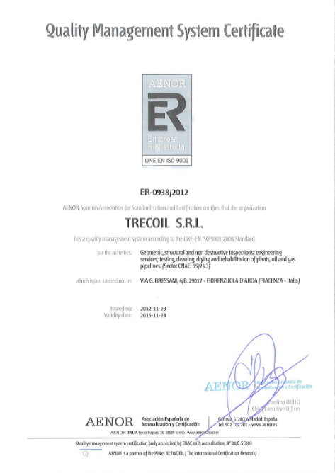
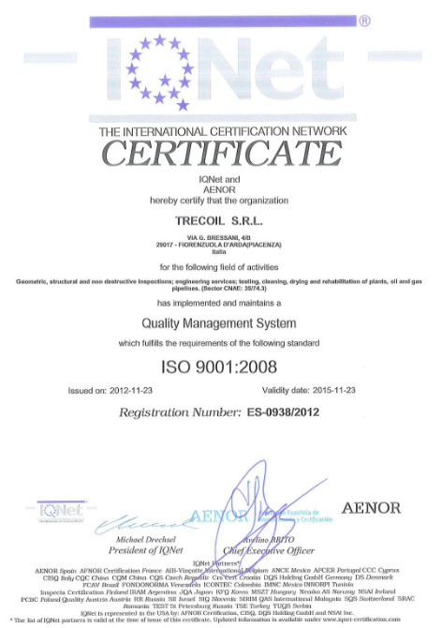
Azienda
Ispezione
Progetti
Clienti
Certificazioni
Contatti
QUALITÀ
CERTIFICAZIONE DI QUALITÀ – ISO 9001
AENOR è membro fondatore dell'Associazione Internazionale di Certificazione IQNet, la principale associazione internazionale di organismi di certificazione dei sistemi di gestione.
Insieme ai suoi certificati e ai marchi dei sistemi di gestione, AENOR rilascia anche il certificato IQNet, che offre una certificazione unica ampiamente riconosciuta e stimata nell'ambito dei mercati internazionali.

Slide 17
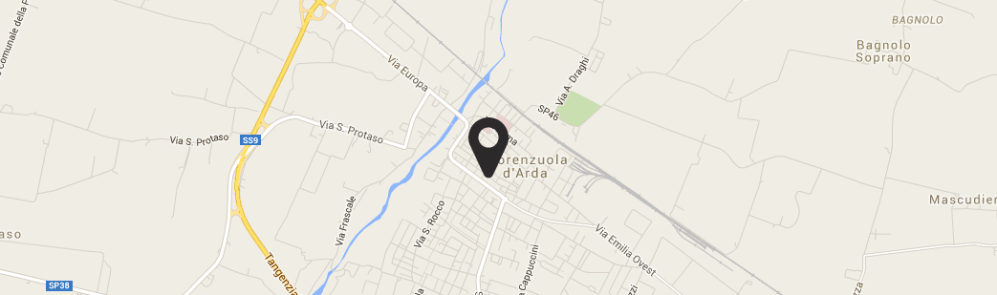



Azienda
Ispezione
Progetti
Clienti
Certificazioni
Contatti
CONTATTI
SEDE AMMINISTRATIVA
Via Galileo Ferraris 13, 43036 Fidenza (PR), Italia
+39.0524/530259 +39.0524/530142
SEDE LEGALE
VIA BRESSANI 4/B
29017 FIORENZUOLA D'ARDA (PC)
ITALIA
INFO@TRECOIL.IT
+39.0321/784127

Slide 18
SEDE LEGALE – VIA BRESSANI 4/B, 29017 FIORENZUOLA D’ARDA (PC), ITALIA – TEL: +39.0321/784127
SEDE AMMINISTRATIVA – VIA G. FERRARIS 13, 43036 FIDENZA (PR), ITALIA – TEL: +39.0524/530259 – FAX: +39.0524/530142
v1.4
info@trecoil.it
www.trecoil.it
Azienda certificata ISO 9001:2008

